Slide 1
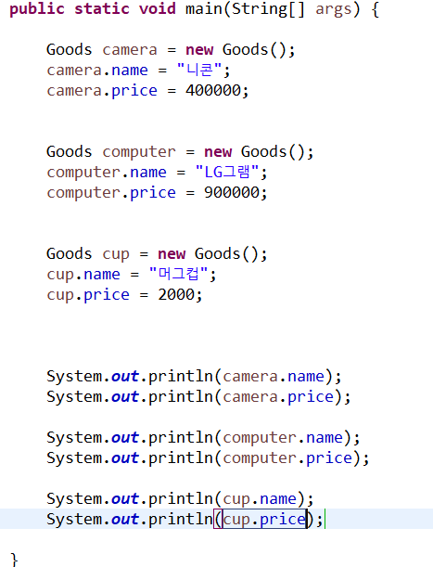
메모리
하드디스크
Goods.java → Goods.class
클래스
//필드 //생성자 //메소드 - -
스태틱
틀(소품)
Goods
//필드 private String name private int price //생성자 //메소드 public void setName(String n){ name = n ; } public String getName(){ return name; } public void setPrice(int p){ price = p; } public int getPrice(){ return price } public void showInfo)(){ println(“상품명:” + name ); println(“가격: “ + price); }
Goods camera
Goods computer
Goods cup
0x222
0x333
0x337
스택
0x222
Goods
0x333
Goods
0x337
Goods
Goods camera = new Goods()
camera.setName(“니콘”)
println(camera.getName())
힙
//필드
private String name
private int price
//생성자
//메소드
public void setName(String n){
name = n ;
}
public String getName(){
return name;
}
public void setPrice(int p){
price = p;
}
public int getPrice(){
return price
}
public void showInfo)(){
println(“상품명:” + name );
println(“가격: “ + price);
}
//필드
private String name
private int price
//생성자
//메소드
public void setName(String n){
name = n ;
}
public String getName(){
return name;
}
public void setPrice(int p){
price = p;
}
public int getPrice(){
return price
}
public void showInfo)(){
println(“상품명:” + name );
println(“가격: “ + price);
}
//필드
private String name
private int price
//생성자
//메소드
public void setName(String n){
name = n ;
}
public String getName(){
return name;
}
public void setPrice(int p){
price = p;
}
public int getPrice(){
return price
}
public void showInfo)(){
println(“상품명:” + name );
println(“가격: “ + price);
}
“니콘”
“LG그램”
“머그컵”
400000
900000
2000
GoodsApp.java → GoodsApp.class
GoodsApp
//필드 //생성자 //메소드
시나리오
메인메소드의 내용대로
메모리가 움직인다

Slide 2
메모리
하드디스크
스태틱
Goods.java → Goods.class
Goods
//필드 private String name private int price //생성자
클래스
//필드 //생성자 //메소드 - -
Goods camera
Goods computer
Goods cup
0x222
0x777
0x777
스택
0x222
Goods
0x777
Goods
0x777
Goods
힙
//필드
private String name = “니콘”
private int price = 400000
//메소드
(setName)
//필드
private String name = “LG그램”
private int price = 900000
//필드
private String name = “머그컵”
private int price = 2000
//메모드
setName()
GoodsApp.java → GoodsApp.class
GoodsApp
//필드 //생성자 //메소드
setName()
camera.setName(“니콘”)

Slide 3
메모리
하드디스크
스태틱
Goods.java → Goods.class
Goods camera
Goods computer
Goods cup
Goods
//필드 String name int price //생성자 //메소드
0x222
0x777
0x777
스택
0x222
Goods
0x777
Goods
0x777
Goods
힙
//필드
String name = “니콘”
int price = 400000
//필드
String name = “LG그램”
int price = 900000
//필드
String name = “머그컵”
int price = 2000
GoodsApp.java → GoodsApp.class
GoodsApp
//필드 //생성자 //메소드

